Slide 1
Soutenance du projet universitaire
Ici commence votre présentation

Slide 2
Contenu de ce modèle
Voici ce que vous trouverez dans ce modèle Slidesgo :
Une structure de diapositives basée sur une présentation d’éducation, que vous pouvez facilement adapter à vos besoins. Pour plus d'informations sur la modification du modèle, veuillez visiter Slidesgo School ou lire nos FAQ.
Un assortiment de ressources graphiques pouvant être utilisées dans la présentation se trouve dans la diapositive des ressources alternatives.
Une diapositive de remerciement, que vous devez conserver afin que les crédits appropriés pour notre conception soient donnés.
Une diapositive de ressources, où vous trouverez des liens vers tous les éléments utilisés dans le modèle.
Mode d'emploi.
Diapositives finales avec :
Les polices et les couleurs utilisées dans le modèle.
Une sélection d'illustrations. Vous pouvez également les personnaliser et les animer à votre guise avec l'éditeur en ligne. Visitez Storyset pour en savoir plus.
Plus de ressources infographiques, dont la taille et la couleur peuvent être modifiées.
Ensembles d'icônes personnalisables des thèmes suivants: général, affaires, avatar, processus créatif, éducation, aide et support, médical, nature, arts du spectacle, SEO et marketing, et travail en équipe.
Vous pouvez supprimer cette diapositive lorsque vous avez terminé de modifier la présentation.

Slide 3
OUAH !
Cela pourrait être la partie de la présentation où vous vous présentez, rédigez votre e-mail…

Slide 4
Liste des contenus
Objectifs
Méthodologie
01
02
Résultats
Conclusions
03
04
Vous pourriez décrire le sujet de la section ici
Vous pourriez décrire le sujet de la section ici
Vous pourriez décrire le sujet de la section ici
Vous pourriez décrire le sujet de la section ici

Slide 5
01
Objectifs
Vous pouvez entrer un sous-titre ici si vous en avez besoin

Slide 6
Introduction
Savez-vous ce qui vous aide à rendre votre point de vue très clair ?
Des listes comme celle-ci :
Elles sont simples
Vous pouvez organiser vos idées clairement
Vous n’oublierez jamais d’acheter du lait !
Et le plus important : le public ne manquera pas le but de votre présentation

Slide 7
Problème vs. solution
Mercure
Vénus
Mercure est la planète la plus petite du système solaire. Elle n’est qu’un peu plus grande que la Lune
Vénus a un beau nom et est la deuxième planète à partir du Soleil. Elle est chaude et a une atmosphère toxique

Slide 8
Caractéristiques du sujet
Mercure
Vénus
Mars
C’est la planète la plus proche du Soleil et la plus petite du système solaire
Vénus a un beau nom et est la deuxième planète à partir du Soleil
Malgré sa couleur rouge, Mars est en fait un endroit extrêmement froid

Slide 9
Définition des concepts
Jupiter
Mars
Vénus
Saturne
Jupiter est la plus grande planète de toutes
Malgré sa couleur rouge, il y fait très froid
Elle a un beau nom, mais il y fait très chaud
Elle est composée d'hydrogène et d'hélium

Slide 10
Utilisations pratiques de ce sujet
Jupiter
Mars
Mercure
Vénus
Saturne
Neptune
C’est la plus grande planète de toutes
Malgré sa couleur rouge, il y fait très froid
Mercure est la planète la plus proche du Soleil
Elle a un beau nom, mais il y fait chaud
Elle est composée d'hydrogène et d'hélium
C’est la planète la plus éloignée du Soleil

Slide 11
Mots géniaux

Slide 12
—Quelqu'un de célèbre
“Voici une citation. Des mots pleins de sagesse que quelqu'un d'important a dit et qui peuvent inspirer le lecteur.”

Slide 13

Une image vaut mille mots

Slide 14

Une image renforce toujours le concept
Les images révèlent de grandes quantités de données, alors rappelez-vous : utilisez une image au lieu d'un long texte. Votre public l'appréciera

Slide 15
150 000
Les grands chiffres attirent l'attention de votre public

Slide 16
9h 55m 23s
333 000 000
386 000 km
c’est la période de rotation de Jupiter
terres est la masse du Soleil
c’est la distance entre la Terre et la Lune

Slide 17
Saviez- vous que… ?
50 %
38 %
76 %
Mercure est la planète la plus proche du Soleil
Vénus a un beau nom, mais il y fait très chaud
Neptune est la planète la plus éloignée du Soleil

Slide 18

Logiciel de bureau
Vous pouvez remplacer l'image à l'écran par votre propre travail. Faites un clic droit dessus et sélectionnez "Remplacer l'image"

Slide 19

Portable
Vous pouvez remplacer l'image à l'écran par votre propre travail. Faites un clic droit dessus et sélectionnez "Remplacer l'image"

Slide 20
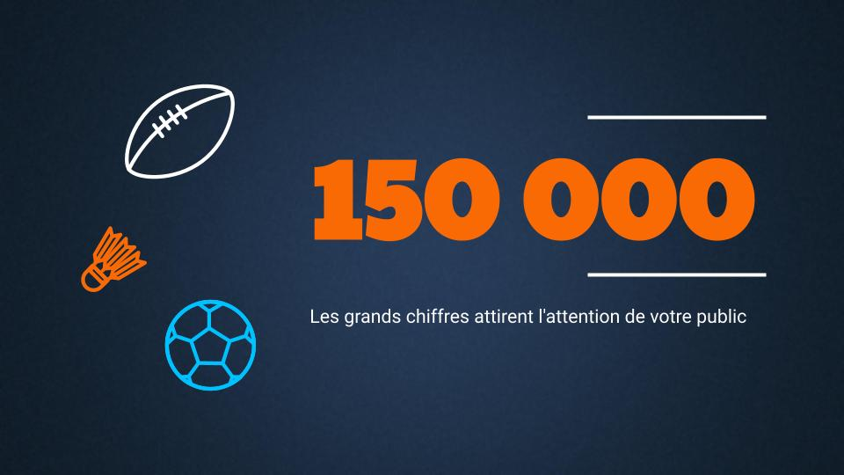
Application tablette
Vous pouvez remplacer l'image à l'écran par votre propre travail. Faites un clic droit dessus et sélectionnez "Remplacer l'image"

Slide 21

Notre équipe
Jenna Doe
Timmy Jimmy
Vous pouvez parler ici un peu de cette personne
Vous pouvez parler ici un peu de cette personne

Slide 22
Données d'étude
 | Essai 1 | Essai 2 | Essai 3 | Essai 4
Décrivez ici vos informations 1
Décrivez ici vos informations 2
Décrivez ici vos informations 3

Slide 23
Une carte
Mercure
C’est la planète la plus petite du système solaire
Saturne
Elle est une géante gazeuse et possède plusieurs anneaux

Slide 24
Frise chronologique
Vénus
Mars
Neptune
Saturne
Vénus est la deuxième planète partant du Soleil
Malgré sa couleur rouge, il y fait froid
2007
2010
2017
2021
Neptune est très éloignée de la Terre
Elle est composée d'hydrogène et d'hélium

Slide 25
Méthodologie
Jupiter
Mars
Vénus
Saturne
Jupiter est la planète la plus grande de toutes
Elle a été nommée d'après un dieu romain
Elle a un beau nom, mais il y fait très chaud
Elle est géante gazeuse avec des anneaux

Slide 26

Analyse des résultats
Période 1
Période 2
Vénus est la deuxième planète partant du Soleil
Neptune est la planète la plus éloignée du Soleil
Suivez le lien dans le graphique pour modifier ses données, puis collez le nouveau ici. Pour plus d'informations, cliquez ici

Slide 27
Processus
Procédure
Eux
Nous
Vénus
Neptune
Mercure
Saturne
Vénus est la deuxième planète partant du Soleil
Neptune est la planète la plus éloignée du Soleil
Elle est la planète la plus petite du système solaire
Elle est une géante gazeuse et possède plusieurs anneaux

Slide 28
Calendrier
 | Jan | Fév | Mar | Avr | Mai | Jui | Jui | Aoû | Sep | Oct | Nov | Déc
Phase 1 | Vénus est la deuxième planète à partir du Soleil
Tâche 1
Tâche 2
Phase 2 | Mercure est la planète la plus petite du système solaire
Tâche 1
Tâche 2

Slide 29
Les sujets les plus courants
50 %
76 %
Vénus
Mars
27 %
67 %
Neptune
Saturne
Vénus est la deuxième planète à partir du Soleil
Elle a été nommée d'après un dieu romain
Neptune est la planète la plus éloignée de la Terre
Elle est composée d'hydrogène et d'hélium

Slide 30
N'oubliez pas
Liste 1
Liste 2
Une chose que vous ne devriez pas oublier
Une chose que vous ne devriez pas oublier
Une chose que vous ne devriez pas oublier
Une chose que vous ne devriez pas oublier
Une chose que vous ne devriez pas oublier
Une chose que vous ne devriez pas oublier
Une chose que vous ne devriez pas oublier
Une chose que vous ne devriez pas oublier

Slide 31
Déclarations
—Anne Parfois
—Jacques Dubois
“Jupiter est une géante gazeuse et la plus grande planète du système solaire. C'est le quatrième objet le plus brillant du ciel nocturne”
“Vénus a un beau nom et elle est la deuxième planète partant du Soleil. Il y fait terriblement chaud, encore plus chaud que dans Mercure”

Slide 32
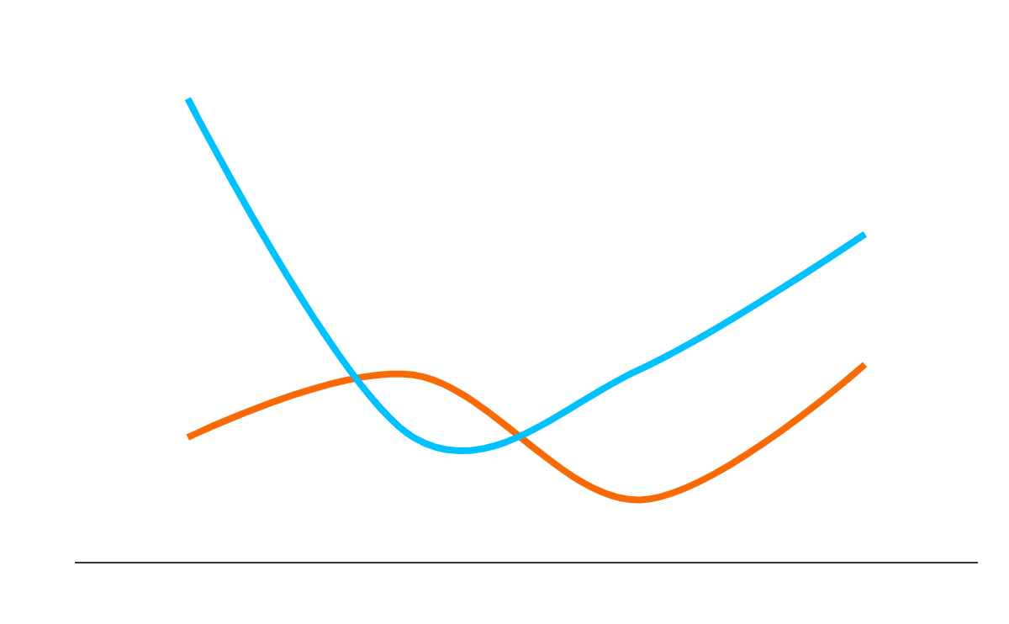
Voici un graphique
Période 1
Période 2
Vénus est la deuxième planète partant du Soleil
Neptune est très éloignée de la Terre
Suivez le lien dans le graphique pour modifier ses données, puis collez le nouveau ici. Pour plus d'informations, cliquez ici

Slide 33
Conclusions
Vénus
Mars
Jupiter
Saturne
Vénus est la deuxième planète partant du Soleil
Elle a été nommée d'après un dieu romain
C’est la plus grande planète de toutes
Elle est composée d'hydrogène et d'hélium

Slide 34
Références bibliographiques
AUTEUR (ANNÉE). Titre de la publication. Éditeur
AUTEUR (ANNÉE). Titre de la publication. Éditeur
AUTEUR (ANNÉE). Titre de la publication. Éditeur
AUTEUR (ANNÉE). Titre de la publication. Éditeur
AUTEUR (ANNÉE). Titre de la publication. Éditeur
AUTEUR (ANNÉE). Titre de la publication. Éditeur
AUTEUR (ANNÉE). Titre de la publication. Éditeur
AUTEUR (ANNÉE). Titre de la publication. Éditeur

Slide 35
Merci !
Avez-vous des questions ?
youremail@freepik.com
+91 620 421 838
yourcompany.com
Veuillez conserver cette diapositive pour l'attribution

Slide 36
Alternative resources
Voici un assortiment de ressources alternatives dans le même style que ce modèle :
Vecteurs
Back to school instagram posts collection
University icons social media background
Photos
Medium shot student studying
Students with tablets talking
Group of students posing at table

Slide 37
Resources
Avez-vous aimé les ressources de ce modèle ? Obtenez-les gratuitement sur nos autres sites Web :
Vecteurs
Flat back to school instagram posts collection
Flat back to school instagram posts collection
Photos
Medium shot students in classroom
Student sin library having meeting
Youngsters listening to music in university

Slide 38
Instructions for use
In order to use this template, you must credit Slidesgo by keeping the Thanks slide.
You are allowed to:
- Modify this template.
- Use it for both personal and commercial projects.
You are not allowed to:
- Sublicense, sell or rent any of Slidesgo Content (or a modified version of Slidesgo Content).
- Distribute Slidesgo Content unless it has been expressly authorized by Slidesgo.
- Include Slidesgo Content in an online or offline database or file.
- Offer Slidesgo templates (or modified versions of Slidesgo templates) for download.
- Acquire the copyright of Slidesgo Content.
For more information about editing slides, please read our FAQs or visit Slidesgo School:
https://slidesgo.com/faqs and https://slidesgo.com/slidesgo-school

Slide 39
Instructions for use (premium users)
As a Premium user, you can use this template without attributing Slidesgo or keeping the "Thanks" slide.
You are allowed to:
Modify this template.
Use it for both personal and commercial purposes.
Hide or delete the “Thanks” slide and the mention to Slidesgo in the credits.
Share this template in an editable format with people who are not part of your team.
You are not allowed to:
Sublicense, sell or rent this Slidesgo Template (or a modified version of this Slidesgo Template).
Distribute this Slidesgo Template (or a modified version of this Slidesgo Template) or include it in a database or in any other product or service that offers downloadable images, icons or presentations that may be subject to distribution or resale.
Use any of the elements that are part of this Slidesgo Template in an isolated and separated way from this Template.
Register any of the elements that are part of this template as a trademark or logo, or register it as a work in an intellectual property registry or similar.
For more information about editing slides, please read our FAQs or visit Slidesgo School:
https://slidesgo.com/faqs and https://slidesgo.com/slidesgo-school

Slide 40
Fonts & colors used
This presentation has been made using the following fonts:
Paytone One
(https://fonts.google.com/specimen/Paytone+One)
Roboto
(https://fonts.google.com/specimen/Roboto)
#0d3a5e
#fa6a04
#00c1ff
#ffffff

Slide 41





Storyset
Create your Story with our illustrated concepts. Choose the style you like the most, edit its colors, pick the background and layers you want to show and bring them to life with the animator panel! It will boost your presentation. Check out How it Works.
Pana
Amico
Bro
Rafiki
Cuate

Slide 42
Use our editable graphic resources...
You can easily resize these resources without losing quality. To change the color, just ungroup the resource and click on the object you want to change. Then, click on the paint bucket and select the color you want. Group the resource again when you’re done. You can also look for more infographics on Slidesgo.

Slide 45
JANUARY
FEBRUARY
MARCH
APRIL
MAY
JUNE
PHASE 1
Task 1
Task 2
PHASE 2
Task 1
Task 2
JANUARY
FEBRUARY
MARCH
APRIL
PHASE 1
Task 1
Task 2

Slide 48
...and our sets of editable icons
You can resize these icons without losing quality.
You can change the stroke and fill color; just select the icon and click on the paint bucket/pen.
In Google Slides, you can also use Flaticon’s extension, allowing you to customize and add even more icons.

Slide 49
Educational Icons
Medical Icons

Slide 50
Business Icons
Teamwork Icons

Slide 51
Help & Support Icons
Avatar Icons

Slide 52
Creative Process Icons
Performing Arts Icons

Slide 53
Nature Icons

Slide 54
SEO & Marketing Icons

Slide 55


